Slide 1

第二章 相互作用
第1讲 重力 弹力 摩擦力

Slide 2


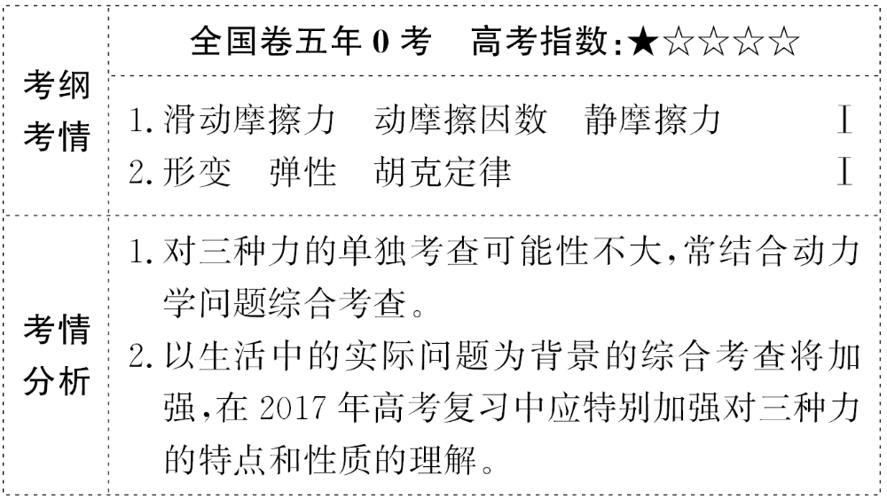

Slide 3
【主干回顾】教材梳理 固知识根基
知识点1 形变、弹性、胡克定律
1.弹性形变：撤去外力作用后能够_________的形变。
恢复原状

Slide 4
2.弹力：
(1)定义：发生_________的物体由于要恢复原状而对与它接触的物体产生的作用力。
(2)产生条件：
①物体间直接_____;
②接触处发生_________。
(3)方向：总是与施力物体形变的方向_____。
弹性形变
接触
弹性形变
相反

Slide 5
3.胡克定律：
(1)内容：在_________内,弹力和弹簧形变大小
(伸长或缩短的量)成_____。
(2)表达式：F=___。
①k是弹簧的_________,单位是牛顿每米,用符号N/m
表示;k的大小由弹簧_________决定。
②x是弹簧长度的_______,不是弹簧形变以后的长度。
弹性限度
正比
kx
劲度系数
自身性质
变化量

Slide 6
知识点2 滑动摩擦力、动摩擦因数、静摩擦力
1.静摩擦力与滑动摩擦力：
名称 项目 | 静摩擦力 | 滑动摩擦力
定 义 | 两_________的物体间的摩擦力 | 两_________的物体间的摩擦力
产生 条件 | ①接触面_____ ②接触处有_____ ③两物体间有 _____________ | ①接触面_____ ②接触处有_____ ③两物体间有 _________
相对静止
相对运动
粗糙
粗糙
压力
压力
相对运动趋势
相对运动

Slide 7
名称 项目 | 静摩擦力 | 滑动摩擦力
大小 | __<F_{f}≤___ | F_{f}=____
方向 | 与受力物体相对运动 趋势的方向_____ | 与受力物体相对 运动的方向_____
作用 效果 | 总是阻碍物体间的 _____________ | 总是阻碍物体间 的_________
F_{fm}
μF_{N}
0
相反
相反
相对运动趋势
相对运动

Slide 8
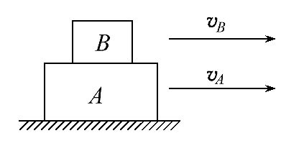
如图,物体A、B沿水平面向右运动(A、B间接触面粗
糙)。
(1)v_{A}=v_{B},物体B___________。
(2)v_{A}>v_{B},物体B所受摩擦力_________。
(3)v_{A}<v_{B},物体B所受摩擦力_________。
不受摩擦力
水平向右
水平向左

Slide 9

2.动摩擦因数：
(1)定义：彼此接触的物体发生_________时,摩擦力
和正压力的比值。μ= 。
(2)决定因素：接触面的材料和_________。
相对运动
粗糙程度

Slide 10
【思维诊断】静心思考 除思维误区
(1)只要物体发生形变就会产生弹力作用。( )
(2)物体所受弹力的方向与自身形变的方向相
同。( )
(3)轻绳、轻杆的弹力方向一定沿绳、杆的方
向。( )

Slide 11
(4)滑动摩擦力的方向一定与物体运动方向相
反。( )
(5)滑动摩擦力的方向与物体的运动方向不相同就
相反。( )
(6)运动的物体不可能受到静摩擦力的作用。( )
(7)根据μ= 可知动摩擦因数μ与F_{f}成正比,与F_{N}
成反比。( )

Slide 12
提示：(1)×。只有物体发生弹性形变才会产生弹力作用,物体发生形变,但不一定是弹性形变。
(2)√。物体所受弹力的方向与施力物体形变的方向相反,与自身形变的方向相同。
(3)×。轻绳的弹力方向沿绳指向绳收缩的方向,轻杆如果能够自由转动,平衡时杆的弹力方向一定沿杆,如果轻杆不能自由转动,杆的弹力方向可能沿杆,也可能不沿杆,这要根据运动状态分析判断。

Slide 13
(4)×。滑动摩擦力的方向与相对运动的方向相反,与物体运动的方向可能相同,可能相反,也可能不在同一直线上。
(5)×。滑动摩擦力的方向可以与物体的运动方向相同,也可以相反,还可以与物体的运动方向成任何角度,但一定与相对运动方向相反。

Slide 14
(6)×。静摩擦力是两个相对静止的物体之间,由于有相对运动趋势而产生的阻碍物体相对运动趋势的力,两个相对静止的物体可能是运动的,也可能是静止的。
(7)×。动摩擦因数μ由接触面的材料和粗糙程度决定,与F_{f}和F_{N}无关。

Slide 15
【小题快练】基础小题测基本能力
1.(重力和重心)下列关于重力和重心的说法正确的
是( )
A.物体所受的重力就是地球对物体产生的吸引力
B.物体静止时,对水平支持物的压力就是物体的重力
C.用细线将物体悬挂起来,静止时物体的重心一定在悬线所在的直线上
D.重心就是物体所受重力的等效作用点,故重心一定在物体上

Slide 16
【解析】选C。重力是由地球吸引产生的,是引力的一个分力,两者一般不等,A错;压力和重力是性质不同的力,B错;由平衡条件知,细线拉力和重力平衡,重心在重力作用线上,C对;重心跟物体的形状、质量分布有关,是重力的等效作用点,但不一定在物体上,如折弯成直角的均匀直杆,D错。

Slide 17
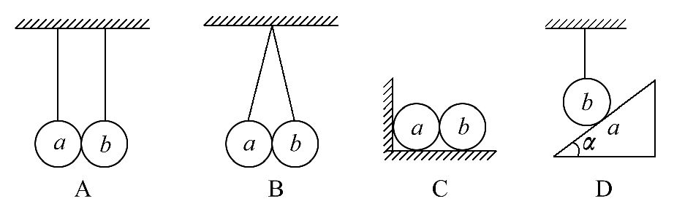
2.(弹力)在图中,a、b(a、b均处于静止状态)间一定有弹力的是( )

Slide 18
【解析】选B。A选项中,a、b间如果存在弹力,则b给a
的弹力水平向左,a将向左做加速运动,显然与题设要求
不符,故A选项中a、b间无弹力作用。同理,C选项中a、
b间没有弹力。对于D选项,也可以假设a、b间有弹力,
则a(斜面)对b的弹力将垂直于斜面向上,因此,b所受的
合外力不为零,即b不可能处于静止状态,故D选项中a、

Slide 19
b间无弹力作用。B选项,假设b对a没有弹力,则a所受的合外力不为零,不可能静止,故a、b间一定存在弹力。故选B。

Slide 20
3.(多选)(摩擦力)关于摩擦力,有人总结了四条“不一定”,其中说法正确的是( )
A.摩擦力的方向不一定与物体的运动方向相同
B.静摩擦力的方向不一定与运动方向共线
C.受静摩擦力或滑动摩擦力的物体不一定静止或运动
D.静摩擦力一定是阻力,滑动摩擦力不一定是阻力

Slide 21
【解析】选A、B、C。摩擦力的方向与跟它相接触的物体的相对运动方向或相对运动趋势的方向相反,与它的运动方向可能相同,也可能相反,也可能不在一条直线上,故A、B正确;运动的物体可能受静摩擦力作用,如随传送带一起加速的物体,静止的物体可能受滑动摩擦力作用,如滑块滑过固定的木板时木板受到的力,故C正确;静摩擦力也可以充当动力,故D错误。

Slide 22
考点1 弹力的分析与计算
1.弹力有无的判断“四法”：
(1)条件法：根据物体是否直接接触并发生弹性形变来判断是否存在弹力。此方法多用来判断形变较明显的情况。

Slide 23
(2)假设法：对形变不明显的情况,可假设两个物体间弹力不存在,看物体能否保持原有的状态。若运动状态不变,则此处不存在弹力;若运动状态改变,则此处一定有弹力。
(3)状态法：根据物体的运动状态,利用牛顿第二定律或共点力平衡条件判断弹力是否存在。

Slide 24
(4)替换法：可以将硬的、形变不明显的施力物体用软的、易产生明显形变的物体来替换,看能否维持原来的力学状态,若发生形变,则此处一定有弹力。

Slide 25
2.弹力方向的判断：
(1)五种常见模型中弹力的方向。
常见的弹力 | 弹力的方向
弹簧两端的弹力 | 与弹簧中心轴线重合,指向弹簧恢复原状的方向
轻绳的弹力 | 沿绳指向绳收缩的方向
面与面接触的弹力 | 垂直于接触面指向受力物体

Slide 26
常见的弹力 | 弹力的方向
点与面接触的弹力 | 过接触点垂直于接触面(或接触面的切面)而指向受力物体
杆的弹力 | 可能沿杆,也可能不沿杆,应具体情况具体分析

Slide 27
(2)根据共点力的平衡条件或牛顿第二定律判断。
3.计算弹力大小的三种方法：
(1)根据胡克定律进行求解。
(2)根据力的平衡条件进行求解。
(3)根据牛顿第二定律进行求解。

Slide 28
【特别提醒】
(1)弹力产生在直接接触的物体之间,但直接接触的物体之间不一定存在弹力。
(2)杆上弹力的大小和方向的判断要根据物体的运动状态来确定,可以理解为“按需提供”,即为了维持物体的运动状态,由受力平衡或牛顿运动定律求解得到所需弹力的大小和方向,杆就会根据需要提供相应大小和方向的弹力。

Slide 29
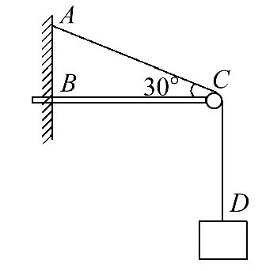
【典例1】如图所示,轻绳AD跨过
固定在水平横梁BC右端的定滑轮
挂住一个质量为M=10kg的物体,
∠ACB=30°,g取10m/s²,求：
(1)轻绳AC段的张力F_{AC}的大小。
(2)横梁BC对C端的支持力大小及方向。

Slide 30
【解题探究】
(1)分析结点C的受力情况,明确绳中拉力和横梁支持
力的特点。
①绳AC和绳CD中拉力大小_____。
②横梁对绳支持力的方向与绳AC和绳CD的拉力的合
力方向_____。
相等
相反

Slide 31
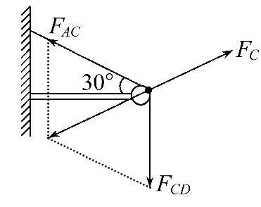
(2)请画出结点C的受力分析图。
提示：

Slide 32
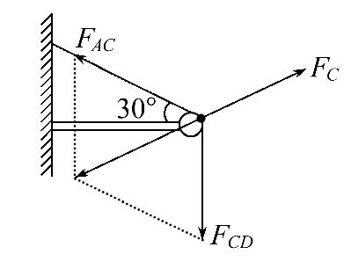
【解析】物体处于平衡状态,根据平衡条件可判断,与物体相连的细绳拉力大小等于物体的重力,取C点为研究对象,进行受力分析,如图所示。

Slide 33
(1)图中轻绳AD跨过定滑轮拉住质量为M的物体,物体处于平衡状态,绳AC段的拉力为：
F_{AC}=F_{CD}=Mg=10×10N=100 N。
(2)由几何关系得：F_{C}=F_{AC}=Mg=100N,
与水平方向成30°角斜向右上方。
答案：(1)100N (2)100 N 与水平方向成30°角斜向右上方

Slide 34
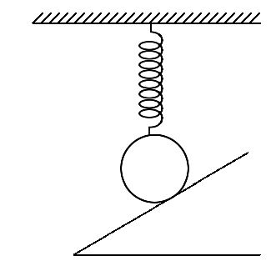
【过关题组】
1.如图所示,轻质弹簧上端固定,
下端悬挂一个重球,在重球下放
着一光滑斜面,球与斜面接触且
处于静止状态,弹簧保持竖直,
则重球受到的力有( )

Slide 35
A.重力和弹簧的拉力
B.重力、弹簧的拉力和斜面的支持力
C.重力、斜面的弹力和斜面的静摩擦力
D.重力、弹簧的拉力、斜面的支持力、下滑力

Slide 36
【解析】选A。斜面光滑,故重球不受静摩擦力,所谓下滑力是重力沿斜面的分力,当谈到受重力作用后不应再提下滑力,故C、D错误;重球处于静止状态,且弹簧保持竖直,重球不受斜面的支持力,否则在支持力的作用下重球水平方向受到的合力不为零,弹簧不能保持竖直状态,A正确,B错误。

Slide 37
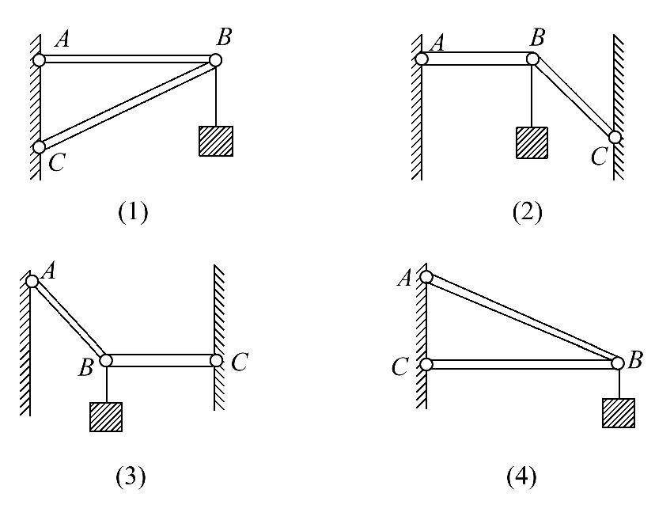
2.在如图所示的四幅图中,AB、BC均为轻质杆,各图中杆的A、C端都通过铰链与墙连接,两杆都在B处由铰链相连接。下列说法正确的是( )

Slide 38
A.图中的AB杆可以用与之等长的轻绳代替的有(1)、(2)
B.图中的AB杆可以用与之等长的轻绳代替的有(1)、(3)、(4)
C.图中的BC杆可以用与之等长的轻绳代替的有(2)、(3)
D.图中的BC杆可以用与之等长的轻绳代替的有(2)、(4)

Slide 39
【解析】选B。如果杆端受拉力作用,则可用等长的轻绳代替,若杆端受到沿杆的压力作用,则不可用等长的轻绳代替,如图(1)、(3)、(4)中的AB杆受拉力作用,而图(1)、(2)、(4)中的BC杆均受沿杆的压力作用,故A、C、D均错误,B正确。

Slide 40
【回顾空间】
1.请写出解以上两题选用的物理方法：
第1题_______,第2题_______。
2.分析第1题还可采用的方法：___________________
______________________________________________
_____________________________________________
__________________________。
状态法
替代法
假设法：假设弹簧无
弹力,则球将下滑,故弹簧存在拉力;假设斜面对球有
支持力,则球所受合力不等于零,与球的静止状态不
符,故斜面对球的支持力为零

Slide 41
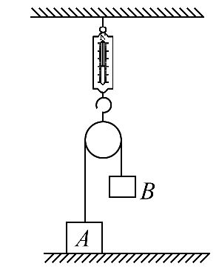
【加固训练】
1.(多选)如图所示,摩擦及绳子、滑轮的质量均不计,物体A重4N,物体B重1N,以下说法正确的是( )
A.地面对A的支持力是3N
B.测力计的示数为2N
C.物体A受到地面的支持力为2N
D.测力计示数为3N

Slide 42
【解析】选A、B。向上拉A的力等于B的重力1N,A受三个力的作用：向下的重力为4N,向上的绳子的拉力为
1 N,地面对A的支持力竖直向上为3N,故A正确、C错误;而测力计的示数为两绳子向下的拉力之和,拉力都等于B的重力,故弹簧测力计示数为2N,所以B正确、D错误。

Slide 43
2.(多选)(2016·南京模拟)如图所示,两个劲度系数分别为k₁和k₂的轻质弹簧竖直悬挂,弹簧下端用光滑细绳连接,并有一光滑的轻滑轮放在细绳上,当滑轮下端挂一重为G的物体后,滑轮下滑一段距离,则下列结论正确的有( )

Slide 44
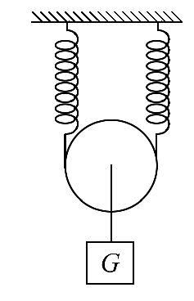
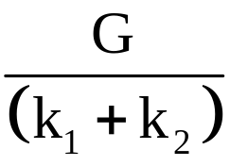
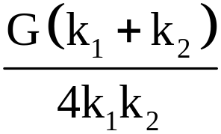
A.两弹簧的伸长量相等
B.两弹簧的弹力大小相等
C.重物下降的距离为
D.重物下降的距离为

Slide 45
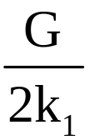
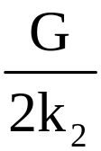
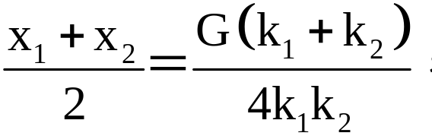
【解析】选B、D。由于两弹簧用光滑细绳连接,因此
两弹簧的弹力大小相等,B正确;对物体有2F=G,F=k₁x₁
=k₂x₂,解得x₁= ,x₂= ,即两弹簧的伸长量不相
等,A错误;重物下降的距离为d=
C错误,D正确。

Slide 46
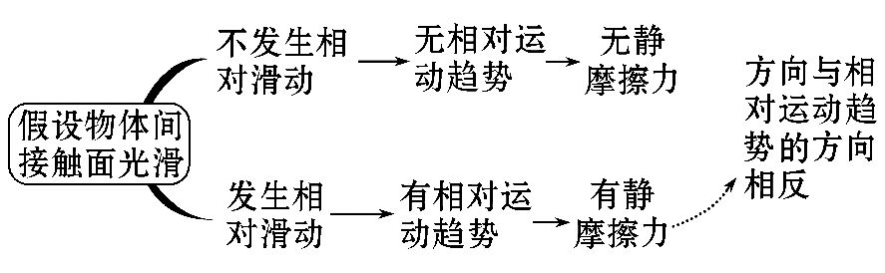
考点2 摩擦力的分析与判断
静摩擦力有无及方向的判断“三法”：
(1)假设法：利用假设法判断的思维程序如下：

Slide 47
(2)状态法：先判明物体的运动状态(即加速度的方向),再利用牛顿第二定律(F=ma)确定合力,然后通过受力分析确定静摩擦力的大小及方向。
(3)牛顿第三定律法：先确定受力较少的物体受到的静摩擦力的方向,再根据“力的相互性”确定另一物体受到的静摩擦力方向。

Slide 48
【特别提醒】
(1)受静摩擦力作用的物体不一定静止,受滑动摩擦力作用的物体不一定运动。
(2)摩擦力阻碍的是物体间的相对运动或相对运动趋势,但不一定阻碍物体的运动,即摩擦力不一定是阻力。
(3)静摩擦力的作用点总是在两物体的接触面上且方向与接触面相切(与对应的弹力方向垂直)。

Slide 49
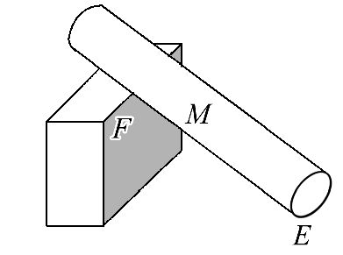
【过关题组】
1.(2016·呼伦贝尔模拟)如图所示,一木棒M搭在水平地面和一矮墙上,关于两个支撑点E、F处受到的弹力和摩擦力的方向,下列说法正确的是( )
A.E处受到的支持力竖直向上
B.F处受到的支持力竖直向上
C.E处受到的静摩擦力沿EF方向
D.F处受到的静摩擦力沿水平方向

Slide 50
【解析】选A。E处受到的支持力的方向与地面垂直向上,即竖直向上,故A正确;F处受到的支持力的方向与M垂直向上,不是竖直向上,故B错误;假设地面光滑,M将向右滑动,故M相对于地面有向右运动的趋势,则在E处受到的摩擦力沿地面向左,故C错误;同理,因M有沿矮墙向下的运动趋势,所以F处受到的摩擦力沿EF方向,故D错误。

Slide 51
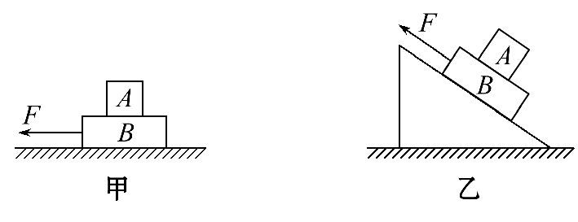
2.(2016·苏州模拟)如图所示,物体A、B在力F作用下一起以相同速度沿F方向匀速运动,关于物体A所受的摩擦力,下列说法正确的是( )

Slide 52
A.甲、乙两图中物体A均受摩擦力,且方向均与F相同
B.甲、乙两图中物体A均受摩擦力,且方向均与F相反
C.甲、乙两图中物体A均不受摩擦力
D.甲图中物体A不受摩擦力,乙图中物体A受摩擦力,方向和F相同

Slide 53
【解析】选D。用假设法分析：甲图中,假设A受摩擦力,与A做匀速运动在水平方向合力为零不符,所以A不受摩擦力;乙图中,假设A不受摩擦力,A将相对B沿斜面向下运动,所以A受沿F方向的摩擦力。故选D。

Slide 54
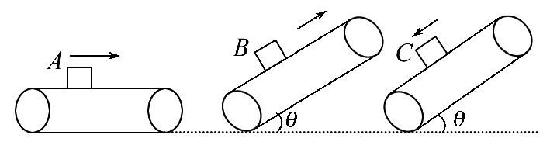
3.(多选)(2016·南京模拟)如图所示,A、B、C三个物体质量相等,它们与传送带间的动摩擦因数也相同。三个物体随传送带一起匀速运动,运动方向如图中箭头所示。则下列说法正确的是( )

Slide 55
A.A物体受到的摩擦力不是零,方向向右
B.三个物体中只有A物体受到的摩擦力是零
C.B、C受到的摩擦力方向相同
D.B、C受到的摩擦力方向相反
【解析】选B、C。由于物体处于平衡状态,所以物体A不受摩擦力作用,A错误;物体B、C均受到沿斜面向上的摩擦力,故B、C正确,D错误。

Slide 56
【回顾空间】
1.请写出以上三题的解题方法：
第1题_______,第2题_______,第3题_______。
2.试写出根据牛顿第三定律判断第3题中各传送带所
受摩擦力的方向的思路：_________________________
______________________________________________
_______________________________________________
_____________。
假设法
假设法
状态法
故传送带所受摩擦力也为零;物体B和C所受摩擦力方
由于物体A所受摩擦力为零,
向沿斜面向上,根据牛顿第三定律,传送带所受摩擦力
应沿斜面向下

Slide 57
【加固训练】
1.如图所示,某粮库使用电动传输机向粮垛上输送麻袋包,现将一麻袋包放置在倾斜的传送带上,与传送带一起向上匀速运动,其间突遇故障,传送带减速直至停止。若上述匀速和减速过程中,麻袋包与传送带始终保持相对静止,下列说法正确的是( )

Slide 58
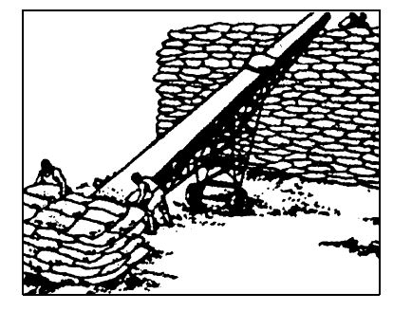
A.匀速运动时,麻袋包只受重力与支持力作用
B.匀速运动时,麻袋包受到的摩擦力一定沿传送带向上
C.减速运动时,麻袋包受到的摩擦力一定沿传送带向下
D.减速运动时,麻袋包受到的摩擦力一定沿传送带向上

Slide 59
【解析】选B。传送带匀速运动时,麻袋包受力平衡,麻袋包除受重力、垂直斜面向上的支持力外,还要受沿斜面向上的静摩擦力的作用,A错误,B正确。传送带向上减速运动时,麻袋包的加速度沿斜面向下,受到的摩擦力可能沿传送带向上、沿传送带向下或为零,C、D错误。

Slide 60
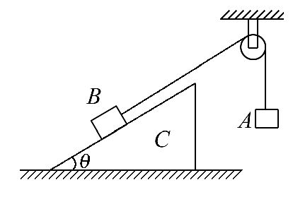
2.(多选)如图所示,倾角为θ的斜面体C置于水平面上,B置于斜面上,通过细绳跨过光滑的定滑轮与A相连接,连接B的一段细绳与斜面平行,A、B、C都处于静止状态,则( )

Slide 61
A.B受到C的摩擦力一定沿斜面向上
B.B受到C的摩擦力可能沿斜面向下
C.水平面对C的摩擦力方向一定向左
D.水平面对C无摩擦力

Slide 62
【解析】选B、C。以B为研究对象进行受力分析,B受到重力、绳的拉力和斜面的支持力,摩擦力的大小和方向无法确定,可能为0,可能沿斜面向上或向下,A错误,B正确;利用整体法可知不论B、C间摩擦力大小、方向如何,水平面对C的摩擦力与绳的拉力在水平方向上的分力平衡,方向一定向左,C正确,D错误。

Slide 63
考点3 摩擦力的突变问题
1.静摩擦力的突变问题：静摩擦力是被动力,其存在及大小、方向取决于物体间的相对运动趋势,而且静摩擦力存在最大值。静摩擦力为零的状态是方向变化的临界状态;静摩擦力达到最大值是物体恰好保持相对静止的临界状态。

Slide 64
2.滑动摩擦力的突变问题：滑动摩擦力的大小与接触面的动摩擦因数和接触面受到的压力均成正比,发生相对运动的物体,如果接触面发生变化或接触面受到的压力发生变化,则滑动摩擦力就会发生变化。

Slide 65
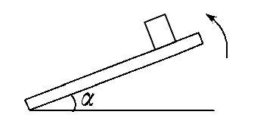
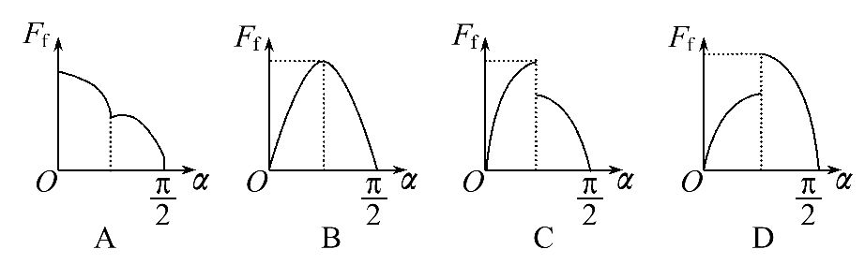
【典例2】长直木板的上表面的一
端放有一个铁块,木板由水平位置
缓慢向上转动(即木板与地面的夹
角α变大),另一端不动,则铁块受到的摩擦力F_{f}随角度α的变化关系图象是图中的( )

Slide 66
【解析】选C。开始时,α=0,F_{f}=0;静摩擦力的大小分析：开始一段时间,铁块相对木板静止,所受的是静摩擦力;缓慢竖起时,可认为铁块处于平衡状态,由力的平衡关系可知F_{f}=mgsinα,静摩擦力随α的增大而增大,它们呈正弦规律变化;在铁块刚好要滑动而没滑动时,F_{f}达到最大值。α继续增大,铁块将开始滑动,静摩擦力变为滑动摩擦力F_{f}=μmgcosα,因此,滑动摩擦力随α的增大而减小,呈余弦规律变化,故C正确。

Slide 67
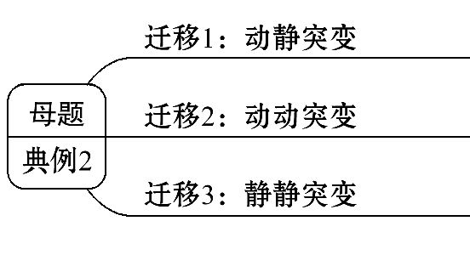
【迁移训练】

Slide 68
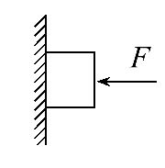
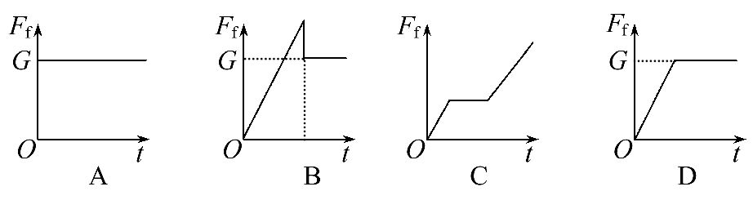
迁移1：动静突变
把一重为G的物体,用一个水平的推力F=kt(k为
恒量,t为时间)压在竖直的足够高的平整墙上
如图所示,从t=0开始物体所受的摩擦力随t的变化关系是图中的( )

Slide 69
【解析】选B。开始时物体受到的滑动摩擦力F_{f}=μkt,随时间的增加而从零开始增加。开始时,F_{f}<G,物体向下做加速运动;当F_{f}=G时,物体的速度最大;此后F_{f}>G,物体做减速运动;当速度为零时,物体处于静止状态,此时滑动摩擦力变为静摩擦力,大小突变为与重力大小相等,故B正确。

Slide 70
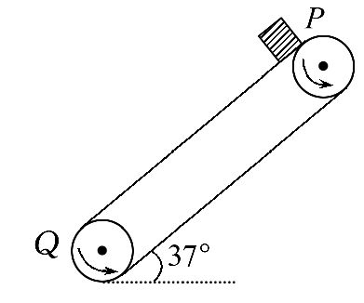
迁移2：动动突变
传送带以恒定的速率v=10m/s运动,已知它与水平面成θ=37°,如图所示,PQ=16m,将一个小物体无初速度地放在P点,小物体与传送带间的动
摩擦因数为μ=0.5,问当传送带
逆时针转动时,小物体运动到Q点
的时间为多少?

Slide 71

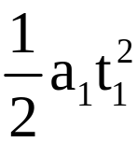
【解析】当物体刚放在传送带上时,物体所受的滑动摩擦力方向沿斜面向下,由牛顿第二定律得：
mgsinθ+μmgcosθ=ma₁
代入数据解得：a₁=10m/s²
滑行时间：t₁= =1s
滑行距离：x₁= =5m

Slide 72
当物体与传送带的速度相同时,由于重力的作用,物体继续加速,物体的速度大于传送带的速度,滑动摩擦力的方向变为沿斜面向上,由牛顿第二定律得：
mgsinθ-μmgcosθ=ma₂
代入数据解得：a₂=2m/s²

Slide 73
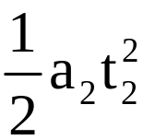
因为：x₂=x-x₁=11m
又：x₂=vt₂+
解得：t₂=1s
所以,小物体从P点运动到Q点的时间：
t=t₁+t₂=2s
答案：2s

Slide 74
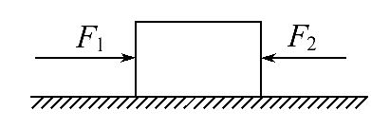
迁移3：静静突变
一木块放在水平桌面上,在水
平方向共受到三个力即F₁、F₂
和摩擦力的作用,木块处于静止状态,如图所示,其中
F₁=10N,F₂=2N,若撤去F₁,则木块受到的摩擦力为( )
A.10 N,方向向左 B.6 N,方向向右
C.2 N,方向向右 D.零

Slide 75
【解析】选C。木块受F₁、F₂及摩擦力的作用而处于
平衡状态,由平衡条件可知木块所受的摩擦力大小为
8N,可知最大静摩擦力F_{fmax}≥8N。当撤去力F₁后,F₂=2N
≤F_{fmax},木块仍处于静止状态,由平衡条件可知木块所
受的静摩擦力大小和方向发生突变,且与作用在木块
上的F₂等大反向,故C正确。

Slide 76
【加固训练】
1.如图所示,质量为1kg的物体与地面间的动摩擦因数μ=0.2,从t=0开始以初速度v₀沿水平地面向右滑行,同时受到一个水平向左的恒力F=1N的作用,g取10m/s²,向右为正方向,该物体受到的摩擦力F_{f}随时间变化的图象是(最大静摩擦力等于滑动摩擦力)( )

Slide 77
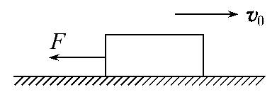
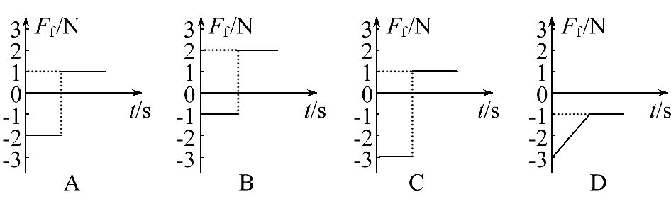

Slide 78
【解析】选A。从t=0开始物体以一定初速度v₀向右滑行时,物体受到水平向左的滑动摩擦力,由公式F_{f}=μF_{N}得摩擦力为F_{f1}=-μF_{N}=-μmg=-2N;物体的最大静摩擦力F_{fm}=μmg=2N,由于F<F_{fm},所以当物体的速度减小到零时,物体将停止运动,受到水平向右的静摩擦力,由平衡条件得物体受到的静摩擦力为F_{f2}=F=1N,故选项A正确。

Slide 79
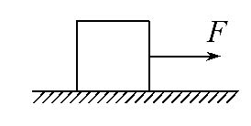
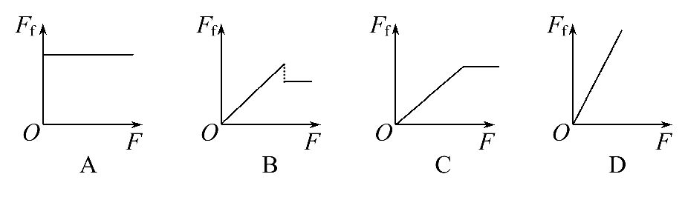
2.(2016·泰州模拟)如图所示,在水平桌
面上放一木块,用从零开始逐渐增大的水
平拉力F拉木块直到沿桌面运动,在此过程中,木块所受到的摩擦力F_{f}的大小随拉力F的大小变化的图象正确的是(滑动摩擦力小于最大静摩擦力)( )

Slide 80
【解析】选B。开始时,木块静止不动,受静摩擦力的作用,且满足：F_{f}=F;当F达到最大静摩擦力之后,木块开始滑动,木块的运动状态发生了变化,静摩擦力突变为滑动摩擦力：F_{f}=μF_{N}=μmg保持不变。故选B。

Slide 81
考点4 摩擦力大小的计算
1.滑动摩擦力的计算方法：可用公式F_{f}=μF_{N}计算,注意对物体间相互挤压的弹力F_{N}的分析,并不总是等于物体的重力,它与研究对象受到的垂直接触面方向的力密切相关,也与研究对象在该方向上的运动状态有关。

Slide 82
2.静摩擦力的计算方法：
(1)最大静摩擦力F_{max}的计算：最大静摩擦力F_{max}只在刚好要发生相对滑动这一特定状态下才表现出来,比滑动摩擦力稍大些,通常认为二者相等,即F_{max}=μF_{N}。

Slide 83
(2)一般摩擦力的计算。
①物体处于平衡状态(静止或匀速直线运动),利用力的平衡条件来计算其大小。
②物体有加速度时,根据牛顿第二定律进行分析。例如,水平匀速转动的圆盘上物块靠摩擦力提供向心力产生向心加速度,若除摩擦力外,物体还受其他力,则F_{合}=ma,先求合力再求摩擦力。

Slide 84
【特别提醒】
滑动摩擦力的大小用公式F_{f}=μF_{N}来计算,应用此公式时要注意以下两点：
(1)μ为动摩擦因数,其大小与接触面的材料、表面的粗糙程度有关。
(2)滑动摩擦力的大小与物体的运动速度和接触面的大小均无关。

Slide 85
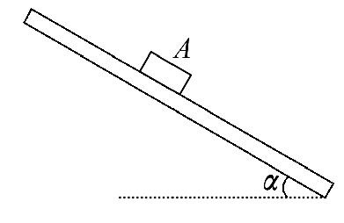
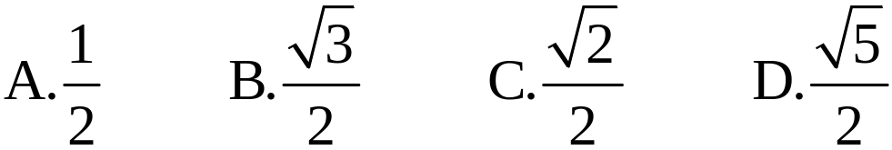
【典例3】(2016·兰州模拟)如图所示,物块A放在倾斜的木板上,已知木板的倾角α分别为30°和45°时物块所受摩擦力的大小恰好相等,则物块和木板间的动摩擦因数为( )

Slide 86
【解题探究】
(1)α为30°和45°时物块分别受什么摩擦力?
提示：分别受静摩擦力、滑动摩擦力。
(2)两种摩擦力又分别如何求解?
提示：静摩擦力一般由力的平衡条件求解,滑动摩擦力应用公式F_{f}=μF_{N}求解。

Slide 87


【解析】选C。当α为30°时,静摩擦力
F_{f}=mgsin30°= mg,
当α为45°时,滑动摩擦力
F′_{f}=μF_{N}=μmgcos45°。
由题意知, mg=μmgcos45°,
所以μ= 。故选项C正确。

Slide 88
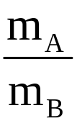
【过关题组】
1.(2016·怀化模拟)如图所示,物体A、B置于水平地面
上,与地面间的动摩擦因数均为μ,物体A、B用一跨过
动滑轮的细绳相连,现用逐渐增大的力向上提升滑轮,
某时刻拉A物体的绳子与水平面成53°,拉B物体的绳子
与水平面成37°,此时A、B两物体刚要开始运动,则A、
B两物体的质量之比 为(认为最大静摩擦力等于滑动
摩擦力,sin37°=0.6,cos37°=0.8)( )

Slide 89
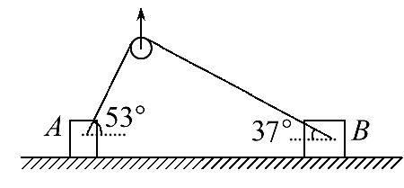
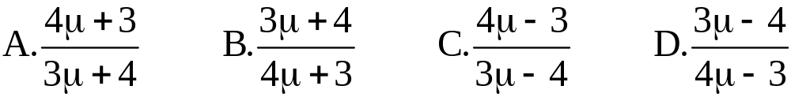

Slide 90
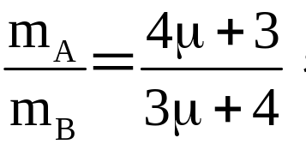
【解析】选A。设绳中张力为F,对A应用平衡条件可得
Fcos53°=μ(m_{A}g-Fsin53°),对B应用平衡条件可得
Fcos37°=μ(m_{B}g-Fsin37°),以上两式联立可解得：
A正确。

Slide 91
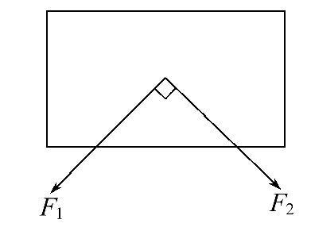
2.质量为m的物体在水平面上,在大小相等、互相垂直的水平力F₁和F₂的作用下,从静止开始沿水平面运动,如图所示,若物体与水平面间的动摩擦因数为μ,则物体( )

Slide 92

A.在F₁的反方向上受到F_{f1}=μmg的摩擦力
B.在F₂的反方向上受到F_{f2}=μmg的摩擦力
C.在F₁、F₂合力的反方向上受到的摩擦力为F_{f}= μmg
D.在F₁、F₂合力的反方向上受到的摩擦力为F_{f}=μmg

Slide 93
【解析】选D。物体受到滑动摩擦力,大小为F_{f}=μmg,方向与物体运动方向相反,即与F₁、F₂的合力方向相反,故D正确。

Slide 94
【回顾空间】
1.第1题中计算静摩擦力的方法为_______。
2.试写出第2题中求解滑动摩擦力的思路。
(1)先判断滑动摩擦力的方向：__________________
_____。
(2)由公式_______计算滑动摩擦力的大小。
平衡法
与F₁、F₂的合力方向
相反
F_{f}=μF_{N}

Slide 95
【加固训练】
1.如图甲所示,斜面体固定在水平面上,斜面上有一物块在拉力F的作用下始终处于静止状态,取沿斜面向上为正方向,拉力F在图乙所示的范围内变化。则物块所受的摩擦力F_{f}与时间t的关系可能正确的是( )

Slide 96
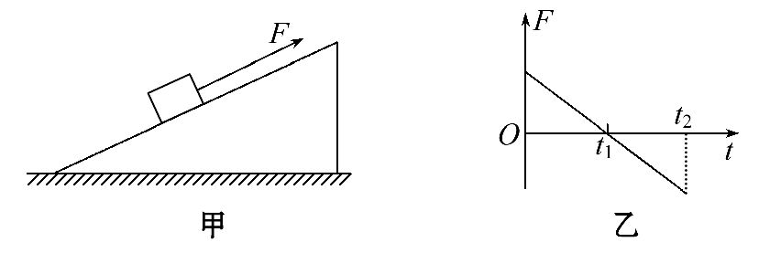
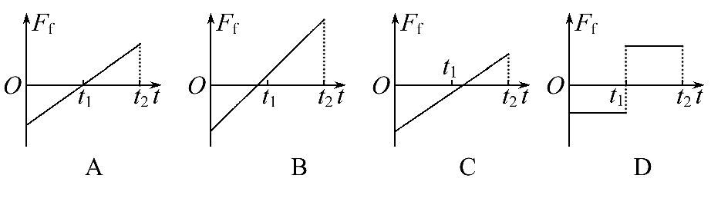

Slide 97
【解析】选B。物块处于平衡状态,设斜面倾角为θ,在t₁时刻,F=0,此时物块所受的摩擦力大小为mgsinθ,方向沿斜面向上,选项A、C错误;由于F随时间成线性变化,由平衡条件可知F_{f}也随时间成线性变化,应先减小后反向增大,选项B正确,选项D错误。

Slide 98
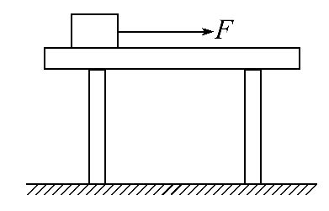
2.如图所示,重20N的物块放在水平桌面上,用F=8N的水平拉力拉物块使其做匀速直线运动。则：

Slide 99
(1)物块所受的摩擦力多大?
(2)物块和桌面间的动摩擦因数多大?
(3)当水平拉力增大到16N时,物块受到的摩擦力多大?
(4)物块在运动过程中突然撤去拉力,在物块停止运动前它受到的摩擦力多大?

Slide 100
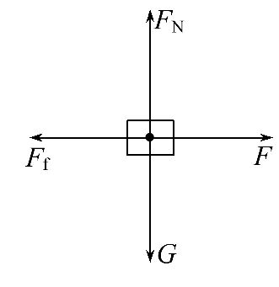
【解析】(1)物块匀速运动时,在水平方向和竖直方向各受到两个力的作用,如图所示,水平方向受到水平拉力F和滑动摩擦力F_{f},物块匀速运动时,这两个力大小相等,方向相反,即：F_{f}=F,所以物块所受的滑动摩擦力F_{f}=8N。

Slide 101
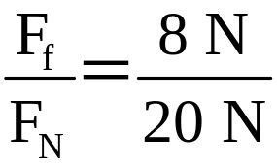
(2)由图可知,桌面对物块的支持力F_{N}=G=20N
由滑动摩擦力的公式F_{f}=μF_{N}
得：μ= =0.4。
(3)当水平拉力增大到16N时,拉力和滑动摩擦力不再相等,应当用滑动摩擦力公式求解。
由F_{f}=μF_{N},
解得滑动摩擦力F_{f}=μF_{N}=0.4×20N=8 N。

Slide 102
(4)当去掉拉力后物块停止运动前,物块始终受到滑动摩擦力的作用。F_{f}=μF_{N},μ和F_{N}均未变,F_{f}=8N。
答案：(1)8N (2)0.4 (3)8 N (4)8 N

Slide 103


